Slide 1

2023-11-30
Regioniniai karjeros centrai.
Tiesiame karjeros kelius be statybininkų pagalbos
Giedrė Sinkevičė/
Direktoriaus pavaduotoja
​

Slide 2



Karjeros centrų tinklas
14 centrų
Notes:
turime 14 RKC, centrų atsakomybės sritys– konsultavimo, įskaitant profesinio konsultavimo ir profesinės karjeros planavimo, paslaugų moksleiviams, jaunimui ir darbo ieškantiems asmenims teikimas. Įsteigti karjeros planavimo skyriai koordinuos regionuose esančius, bei būsimus regioninius karjeros centrus „KARJERAS“ bei sudarys tinkamas sąlygas regioninių karjeros centrų paslaugų įtvirtinimui ir tolimesnei plėtrai, o tuo pačiu ir struktūruotam profesinio orientavimo paslaugos teikimui. Šiuo metu karjeros specialistai yra beveik visuose miestuose jei nėra, paslaugą teikia artimiausio regiono karjeros konsultantas.

Slide 3




Tikslinės grupės
Užimtumo tarnyboje registruoti bedarbiai
iki 29 m.
Neaktyvus jaunas
žmogus (NEET)
Bendrojo ugdymo mokyklų 8-12 kl. mokiniai
Profesinio mokymo įstaigų mokiniai
~Dirbantis akyvus jaunimas (iki 29m.)
Suaugusieji (dirbantys ir bedarbiai nuo 29 m.)

Slide 4
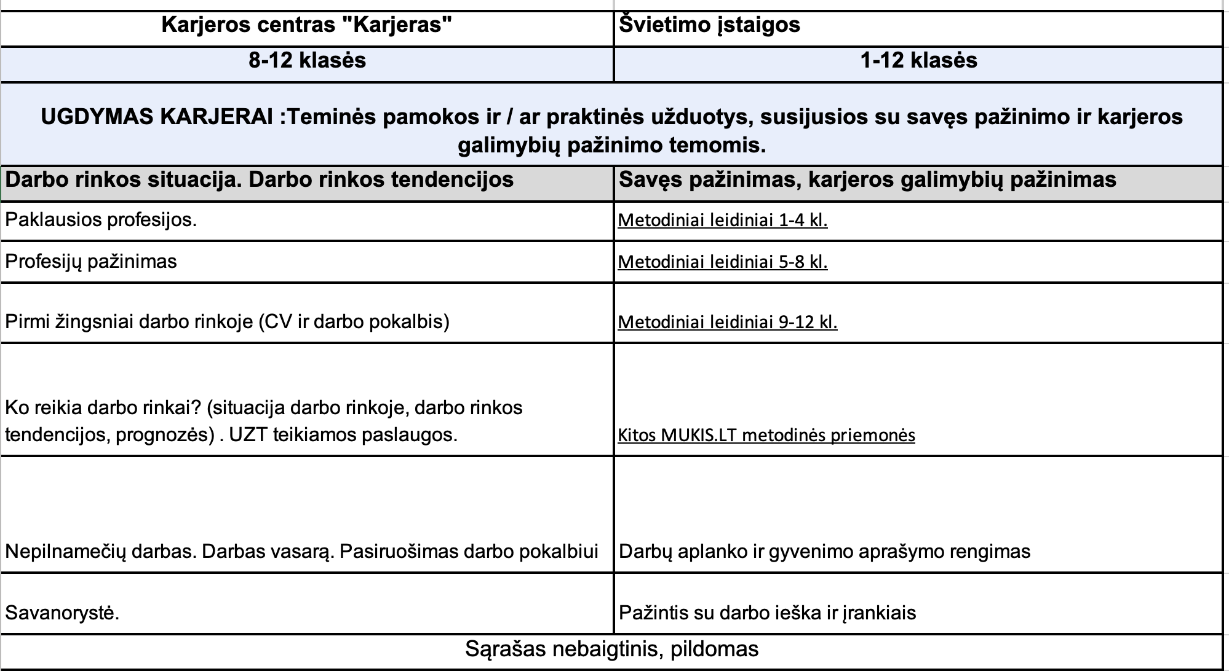
Ugdymas karjerai
Paslaugų tinklelis. Užimtumo tarnyba / švietimo įstaigos
Notes:
Paslaugų tinklelis. Galima ir nevardinti konkrečių temų, svarbiausias akcentas ( pagrindinė žinutė) kad mes konsultuojame 8-12 klasių moksleivius, mokyklos 1-12 kasių, Ugdymo karjerai bloke RKC temų akcentas į Darbo rinkos situaciją, darbo rinkos tendencijas.

Slide 5
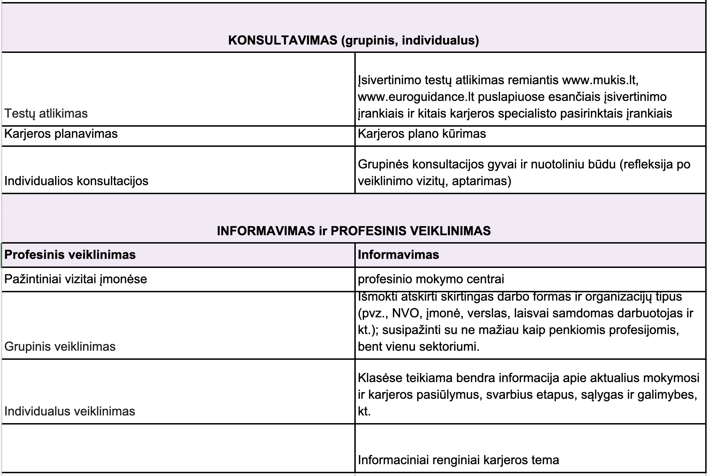
Informavimas ir konsultavimas
Notes:
Konsultavimo bloke, mūsų paslaugos panašios, nes pagal iškilusį poreikį konsultuojame individualiai ir grupėse. Paskutiniame bloke, RKC akcentas Veiklinime, šešėliavime.

Slide 6
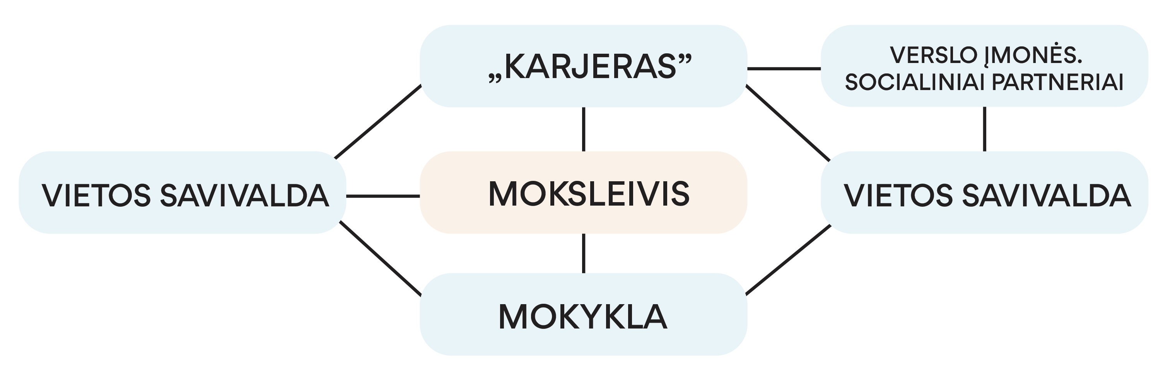
Bendradarbiavimo schema
ŠEIMA. TĖVAI
Bendradarbiaujama su daugiau nei 300 įmonių, įstaigų, organizacijų.
Bendradarbiaujama su visomis mokyklomis
Notes:
Kalbant apie moksleivio profesinį orientavimą, mokinys centre ir apie jį sukasi planetos, kurioms rūpi, tik glaudus bendradarbiavimas suteiks laukiamą rezultatą.

Slide 7

Darbo metodai/įrankiai
Pokalbiai/pristatymai;
Testai ( Unlock Pažink save, Spotiself ir kt.) ;
Dailės terapija;
Veiklų kortos;
Žaidimai;
Video.
Notes:
RKC karjeros specialistų darbo metodai.

Slide 8
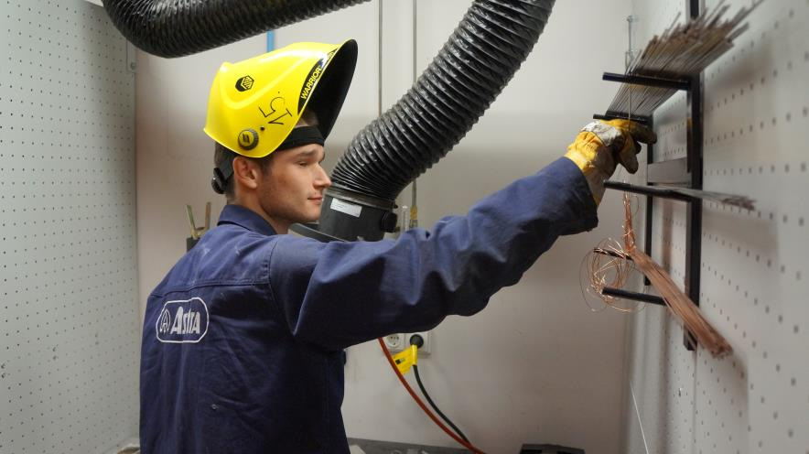
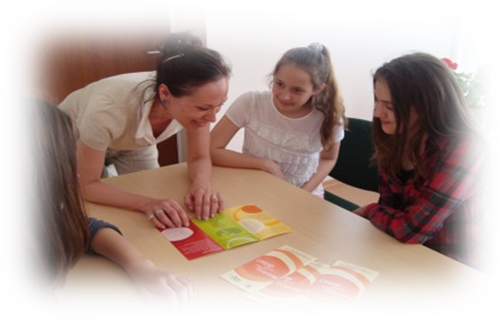

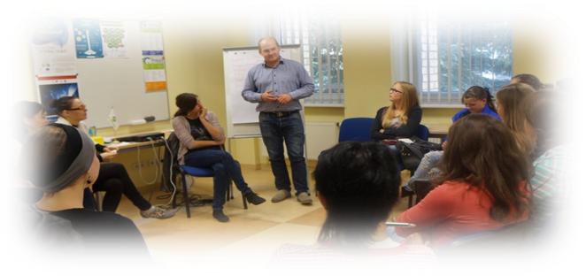
Kaip tiesiame karjeros kelius
Vizitai įmonėse
Atvirų durų dienos
Karjeros dienos
Renginiai su socialiniais partneriais
Notes:
Veiklinimas
Atvirų durų dienos/ karjeros dienos - visus karjeros renginius mes reklamuojame/publikuojame savo internetiniame portale „KARJERAS“ į kuriuos mokiniai gali registruotis el,būdu.
Karjeros dienos mokykloje – mes kaip partneriai padedame pasirinkti darbdavius, kurie galėtų ateiti į mokyklas ir padaryti profesijų pristatymus.

Slide 9
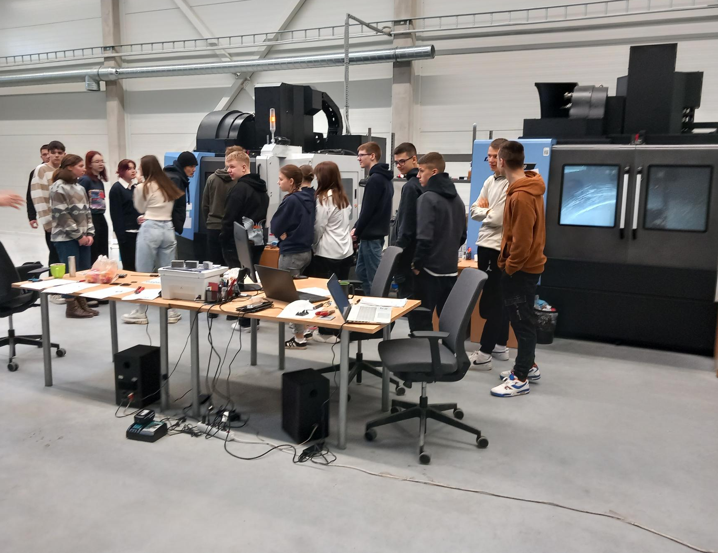
Gamybos inovacijų slėnis
Metalo apdirbimas
Notes:
Veiklinimas vyksta tiek grupės tiek gali būti organizuojamas ir individualiai, kai bendradarbiaujant mokyklos karjeros specialistui bei Užimtumo tarnybos specialistui išreiškiamas poreikis ypatingai besidomintį tam tikra sritimi ar profesija mokinį (pvz.IT, biomedicinos, inžinerijos, siuvimo ar pan.) supažindinti su ta profesija. Ir tuomet jau vyksta tikras prisilietimas prie procesų atliekant tam tikras su profesija susijusias funkcijas.

Slide 10
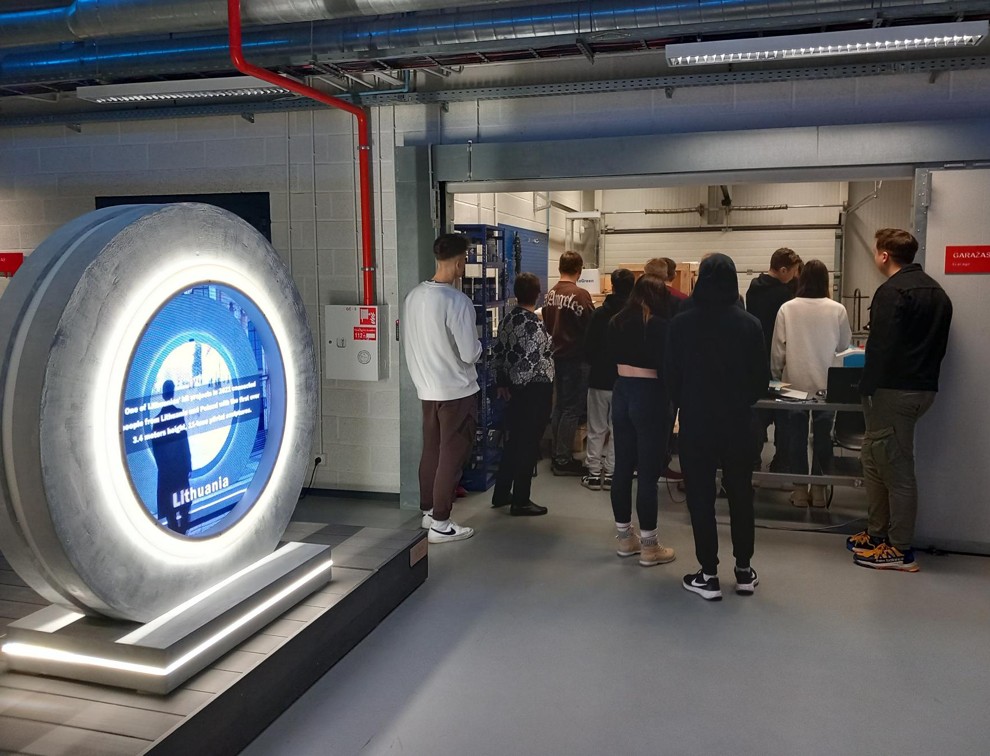
Vilnius Tech
- prototipų kūrimo dirbtuvės gaminių projektavimui, spausdinimas 3D formatu. elektronika, dažymo darbai.
- Media laboratorija vaizdo, garso, postprodukcijos, virtualios realybės kūrimui.

Slide 11
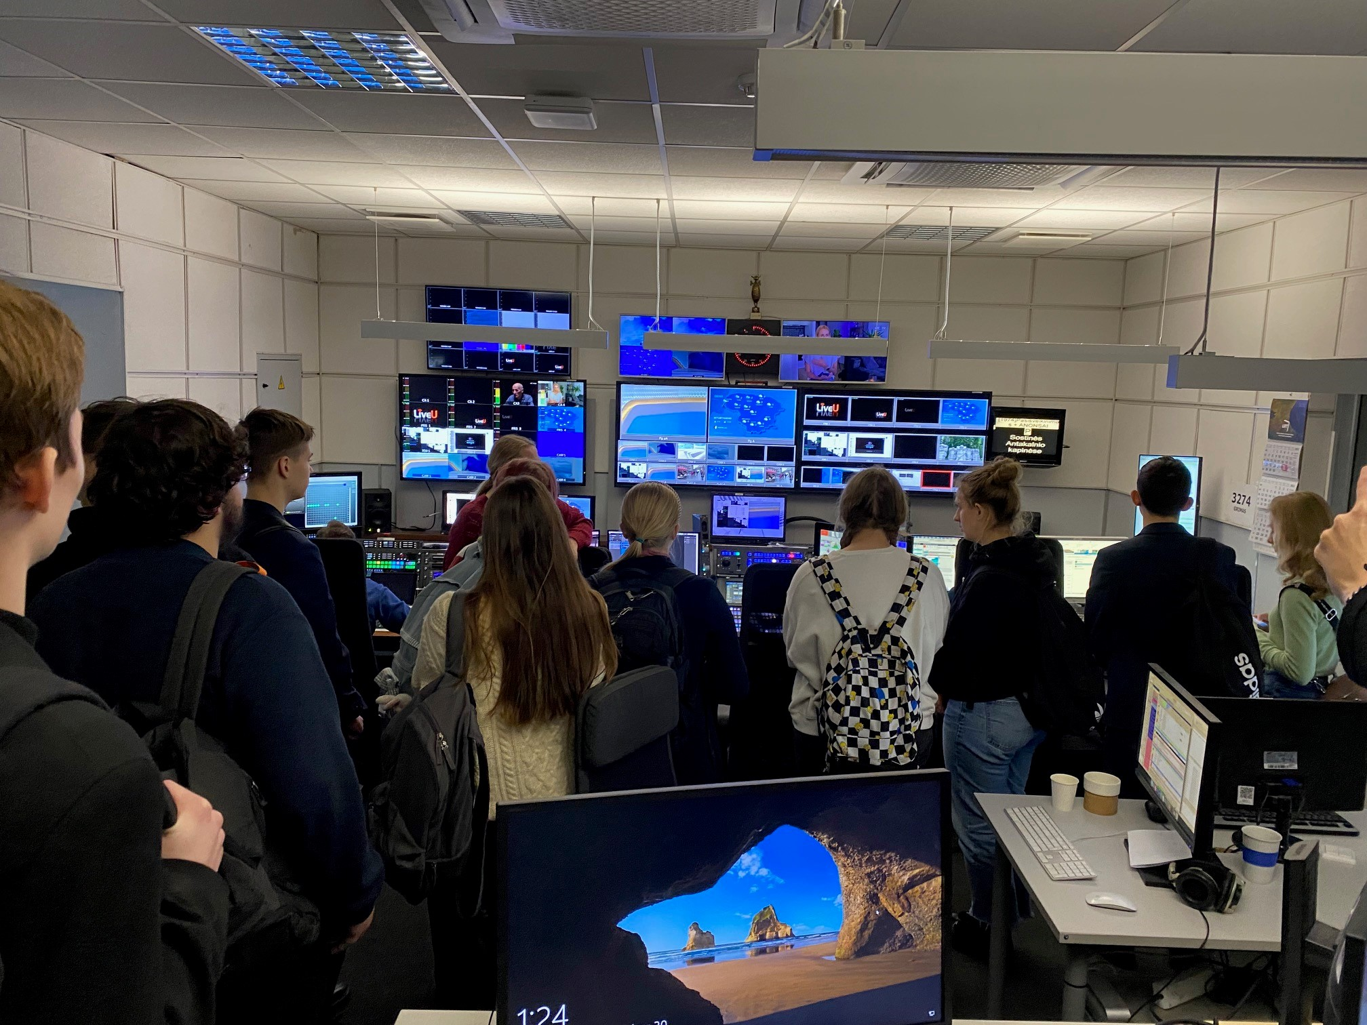
Radijas ir Televizija
- Susipažinimas su žurnalisto, operatoriaus, vaizdo ir garso režisieriaus ar dizainerio darbu.
- Galimybė pamatyti moderniausias radijo ir televizijos studijas, paslaptingus dekoracijų sandėlius ir sužinoti, kaip kuriamos laidos, kokio dydžio komandos prie jų dirba.

Slide 12
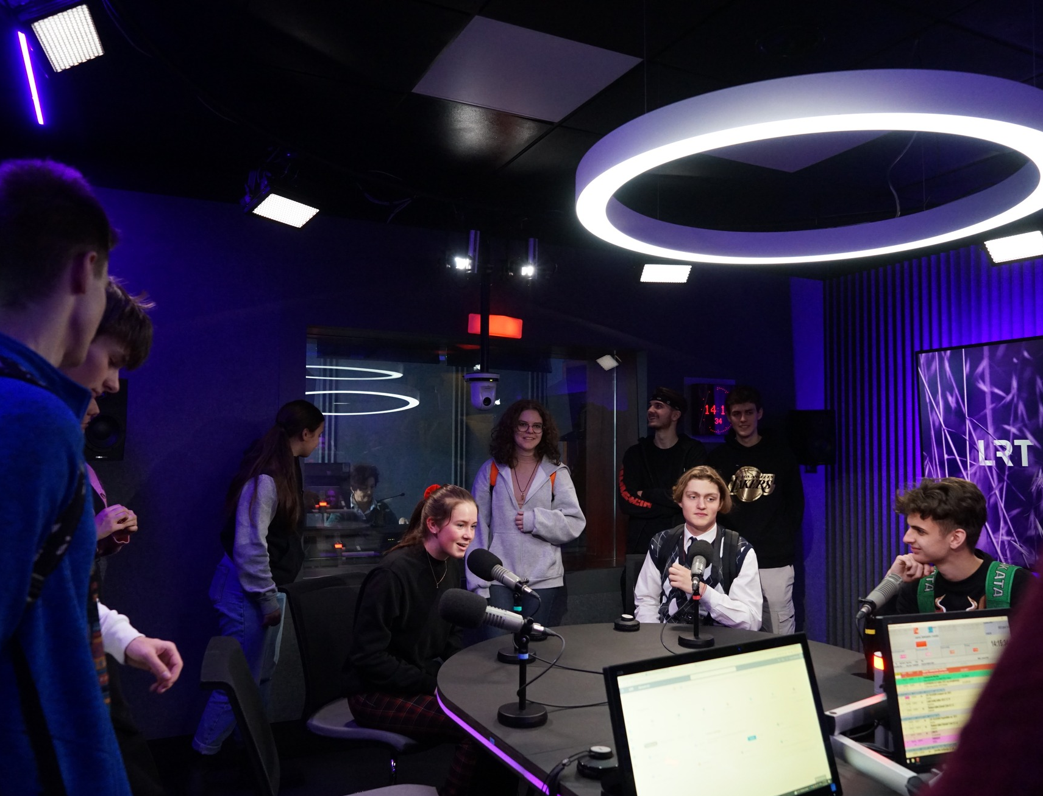
Lietuvos radijas

Slide 13
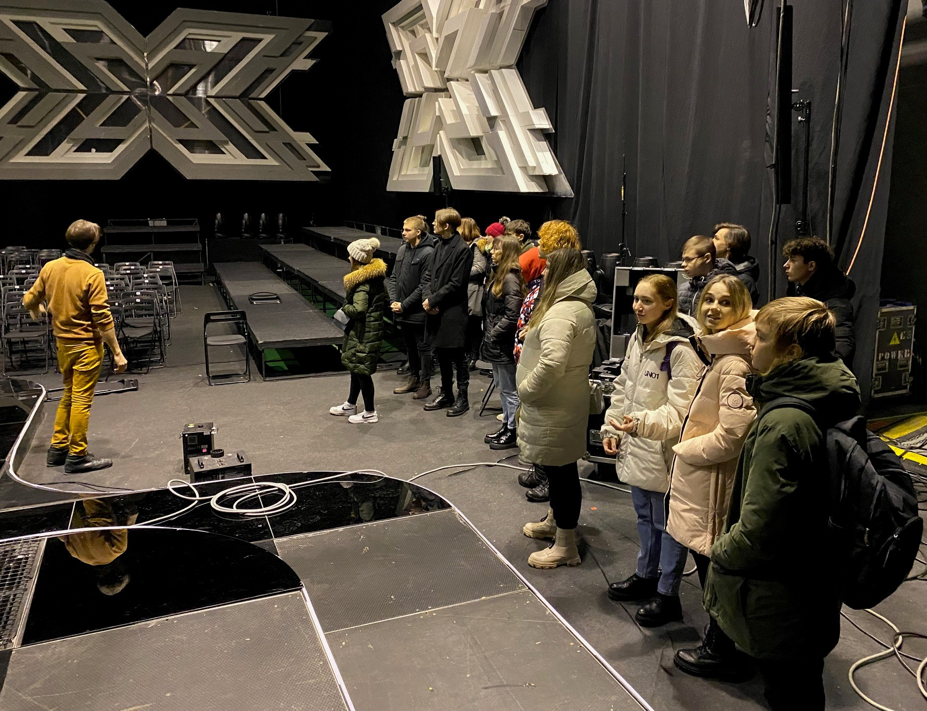
Vilniaus kino klasteris
- didžiausia žaliojo ekrano studija Baltijos šalyse.
- Supažindinimas su kino industrijos profesijomis.

Slide 14
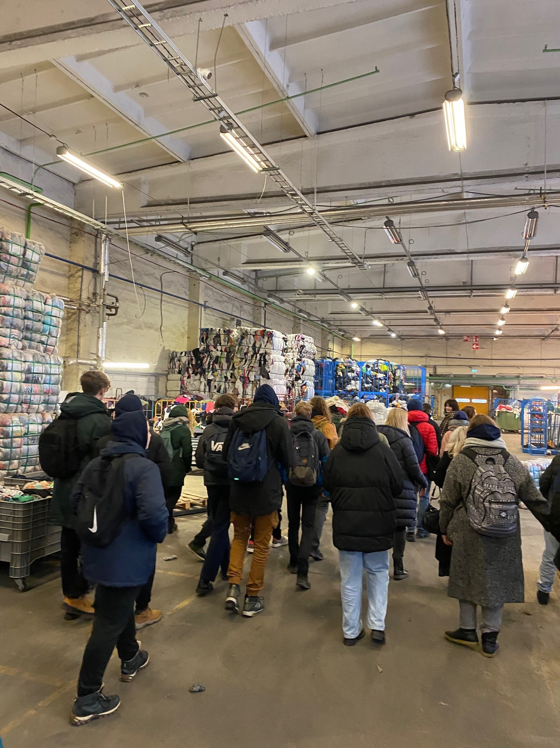
Perdirbimo įmonė
„Ecoservice“
Nuo tekstilės konteinerio
iki tekstilės realizavimo/
perdavimo antriniam
naudojimui

Slide 15
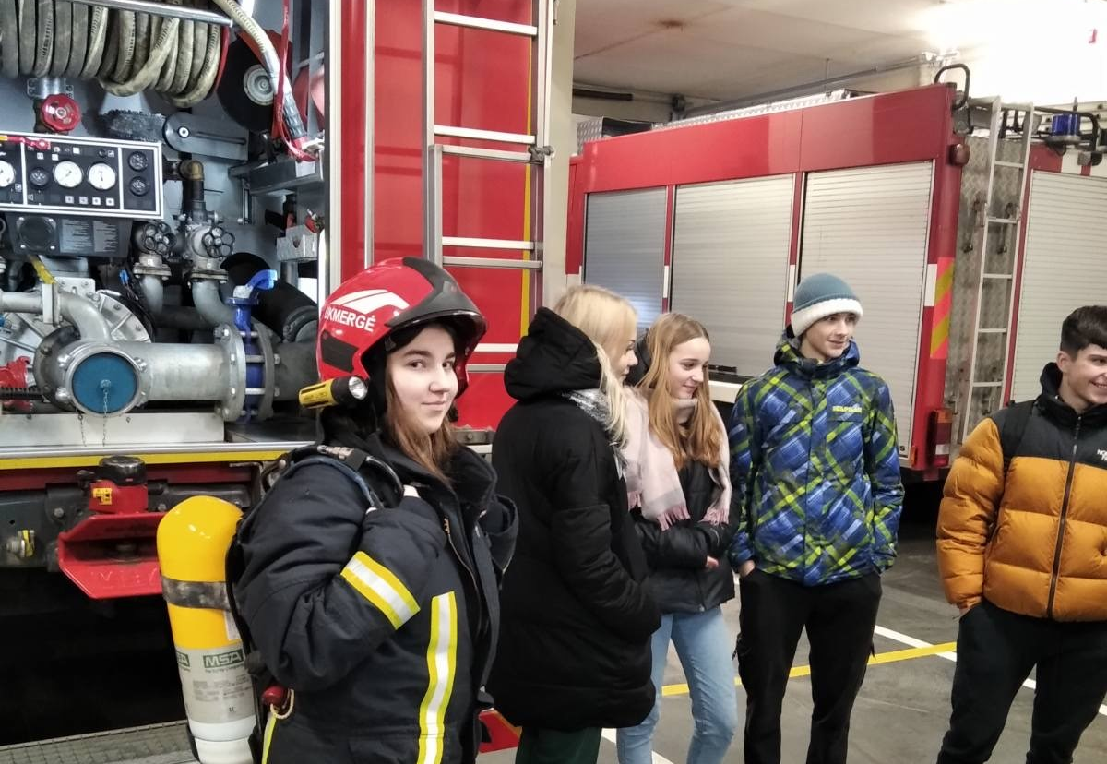

Slide 16
Ačiū už dėmesį

